Slide 1

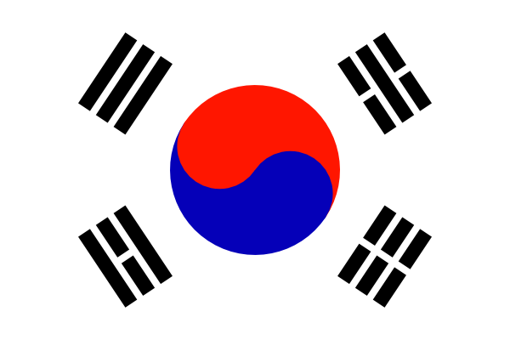
TRƯỜNG TH&THCS ĐÔNG THỌ
CHUYÊN ĐỀ NGOẠI KHÓA
ĐẤT NƯỚC VÀ CON NGƯỜI HÀN QUỐC
TRẦN VIỆT HÙNG
HIỆU TRƯỞNG TRƯỜNG TH&THCS ĐÔNG THỌ-TÂN HIỆP – TỈNH KIÊN GIANG
NĂM HỌC 2015-2016
CHUYÊN ĐỀ NGOẠI KHÓA: ĐẤT NƯỚC VÀ CON NGƯỜI HÀN QUỐC

Slide 3
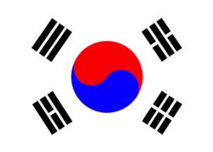
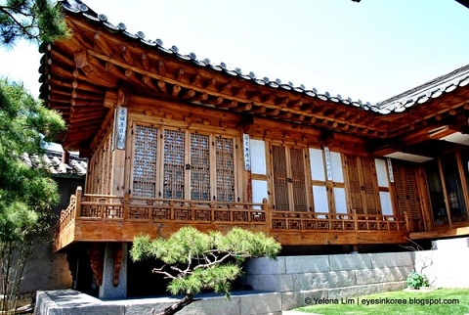
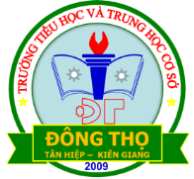
ĐẤT NƯỚC VÀ CON NGƯỜI
HÀN QUỐC
CHUYÊN ĐỀ NGOẠI KHÓA: ĐẤT NƯỚC VÀ CON NGƯỜI HÀN QUỐC

Slide 4
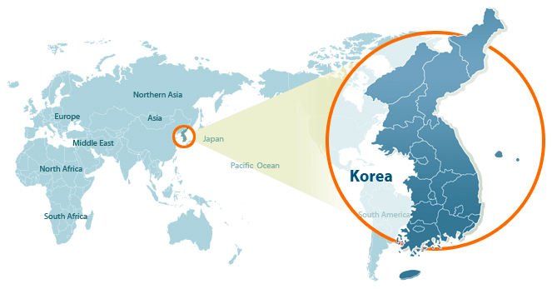
ĐẤT NƯỚC VÀ CON NGƯỜI
HÀN QUỐC
1. Vị trí địa lý
Hàn Quốc là nửa phần phía Nam của Bán đảo Hàn, nằm ở vùng Đông Bắc của lục địa châu Á tính từ vĩ tuyến 38 trở xuống. Là một quốc gia có địa hình không bằng phẳng, khí hậu không thuận lợi, tài nguyên thiên nhiên hầu như không có gì.
CHUYÊN ĐỀ NGOẠI KHÓA: ĐẤT NƯỚC VÀ CON NGƯỜI HÀN QUỐC

Slide 5
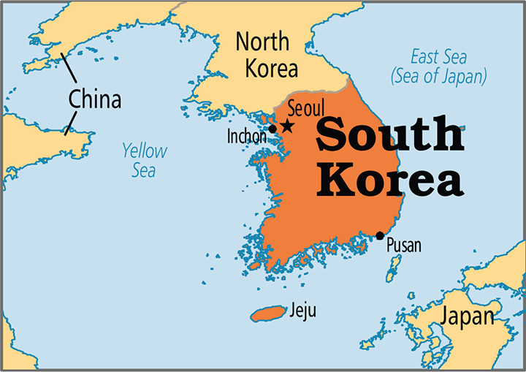
ĐẤT NƯỚC VÀ CON NGƯỜI
HÀN QUỐC
1. Vị trí địa lý
Tuy nhiên, bên cạnh những hạn chế nói trên thì vị trí địa lý của Hàn Quốc có ý nghĩa địa kinh tế, chính trị rất lớn. Và vì nằm giữa các nước lớn như Trung Quốc, Nga, Nhật Bản và Mỹ nên sự phát triển của Hàn Quốc nói riêng và bán đảo Hàn nói chung chịu sự chi phối rất lớn của các nước này.
CHUYÊN ĐỀ NGOẠI KHÓA: ĐẤT NƯỚC VÀ CON NGƯỜI HÀN QUỐC

Slide 6
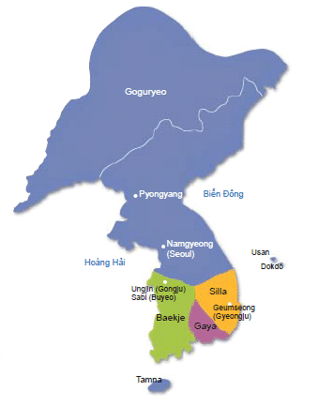
ĐẤT NƯỚC VÀ CON NGƯỜI
HÀN QUỐC
1. Vị trí địa lý
Bán đảo Hàn có lịch sử xã hội lâu dài hàng ngàn năm (chứ không phải là một vùng đất mới như Mỹ, Úc, Newdiland...) và đã trải qua đủ các kỷ nguyên trong sự tiến hóa của loài người từ đồ đá đến đồ đồng, đồ sắt...
CHUYÊN ĐỀ NGOẠI KHÓA: ĐẤT NƯỚC VÀ CON NGƯỜI HÀN QUỐC

Slide 7
ĐẤT NƯỚC VÀ CON NGƯỜI
HÀN QUỐC
1. Vị trí địa lý
Trong lịch sử, bán đảo Hàn cũng đã từng chịu sự nhòm ngó và xâm lăng của các triều đại khác nhau ở Trung Quốc (Tùy, Đường, Nguyên Mông...). Song có lẽ nỗi đau đớn nhất mà người dân trên bán đảo này phải trải qua là thời kỳ chịu sự đô hộ của đế quốc Nhật và sau đó là sự chia cắt kéo dài kể từ sau Chiến tranh thế giới thứ Hai, rồi chiến tranh Nam - Bắc Hàn kết thúc (1953 đến nay.
CHUYÊN ĐỀ NGOẠI KHÓA: ĐẤT NƯỚC VÀ CON NGƯỜI HÀN QUỐC

Slide 8
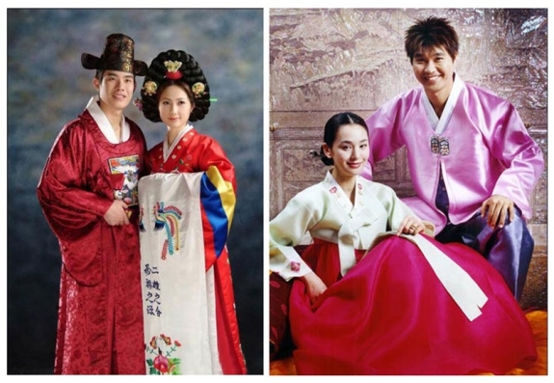
ĐẤT NƯỚC VÀ CON NGƯỜI
HÀN QUỐC
2. Văn hóa
Văn hóa của Hàn Quốc ngày nay có nguồn gốc sâu xa là nền văn hóa phương Đông với nền nông nghiệp trồng lúa nước. Chính vì vậy, mặc dù đã mở cửa đất nước và du nhập văn hóa phương Tây kể từ khi tiến hành công cuộc CNH, HĐH đến nay, song những đặc trưng truyền thống của văn hóa Hàn Quốc về ăn, mặc, ở vẫn được duy trì và bảo tồn.
CHUYÊN ĐỀ NGOẠI KHÓA: ĐẤT NƯỚC VÀ CON NGƯỜI HÀN QUỐC

Slide 9
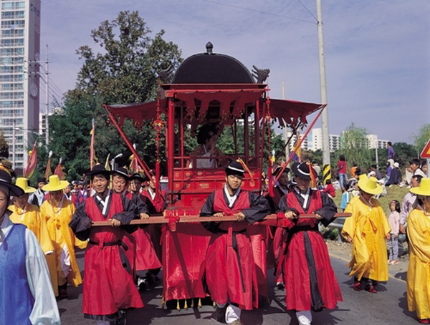
ĐẤT NƯỚC VÀ CON NGƯỜI
HÀN QUỐC
2. Văn hóa
Hàn Quốc cũng tự hào về những thành tựu văn hóa và nghệ thuật hiện đại ngày nay như phim ảnh, ca nhạc, thời trang... những loại hình văn hóa đặc sắc đã tạo ra một “làn sóng văn hóa Hàn Quốc” tại nhiều nước trong khu vực trong mấy thập kỷ qua.
CHUYÊN ĐỀ NGOẠI KHÓA: ĐẤT NƯỚC VÀ CON NGƯỜI HÀN QUỐC

Slide 10
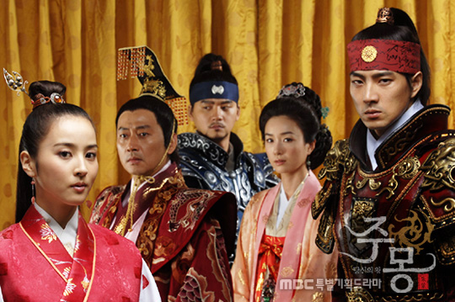
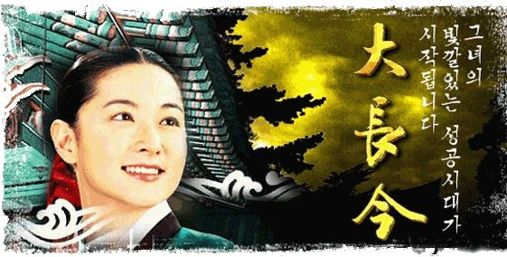
ĐẤT NƯỚC VÀ CON NGƯỜI
HÀN QUỐC
2. Văn hóa
Hàn Quốc cũng tự hào về những thành tựu văn hóa và nghệ thuật hiện đại ngày nay như phim ảnh, ca nhạc, thời trang... những loại hình văn hóa đặc sắc đã tạo ra một “làn sóng văn hóa Hàn Quốc” tại nhiều nước trong khu vực trong mấy thập kỷ qua.
CHUYÊN ĐỀ NGOẠI KHÓA: ĐẤT NƯỚC VÀ CON NGƯỜI HÀN QUỐC

Slide 11
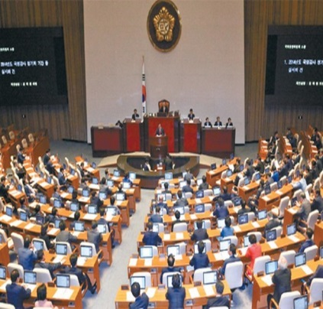
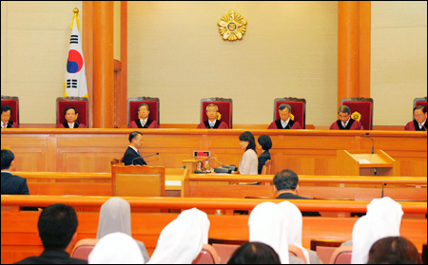
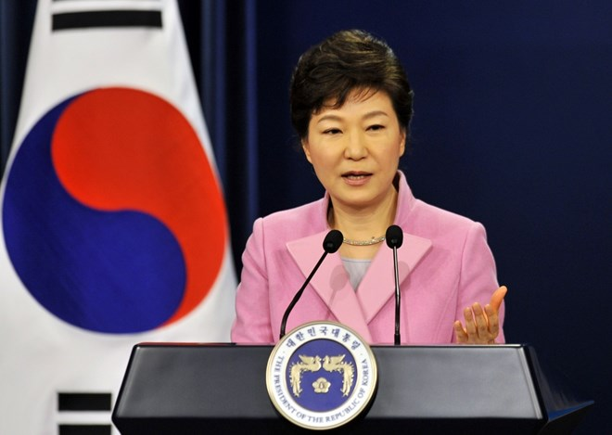
ĐẤT NƯỚC VÀ CON NGƯỜI
HÀN QUỐC
3. Chính trị
LẬP PHÁP
Hệ thống chính trị của Hàn Quốc theo thể chế tam quyền phân lập (lập pháp, hành pháp, tư pháp), là một hệ thống đa đảng. Tiến trình bầu cử ở Hàn Quốc hiện nay được thực hiện khá dân chủ. Tổng thống Hàn Quốc (trong những nhiệm kỳ gần đây) đã được bầu trực tiếp từ dân.
TƯ PHÁP
HÀNH PHÁP
CHUYÊN ĐỀ NGOẠI KHÓA: ĐẤT NƯỚC VÀ CON NGƯỜI HÀN QUỐC

Slide 12
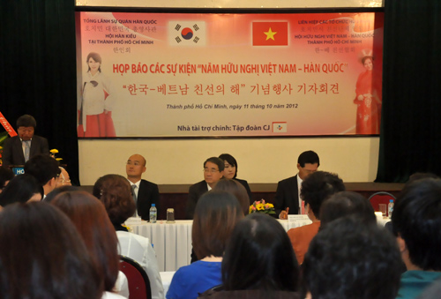
ĐẤT NƯỚC VÀ CON NGƯỜI
HÀN QUỐC
3. Chính trị
Về chính trị đối ngoại, Hàn Quốc có quan hệ ngoại giao với hầu hết các quốc gia và vùng lãnh thổ trên thế giới; là ủy viên không thường trực của Hội đồng bảo an LHQ, và cùng là thành viên hay bên đối thoại của nhiều tổ chức quốc tế như WTO, APEC, ASEAN...
CHUYÊN ĐỀ NGOẠI KHÓA: ĐẤT NƯỚC VÀ CON NGƯỜI HÀN QUỐC

Slide 13
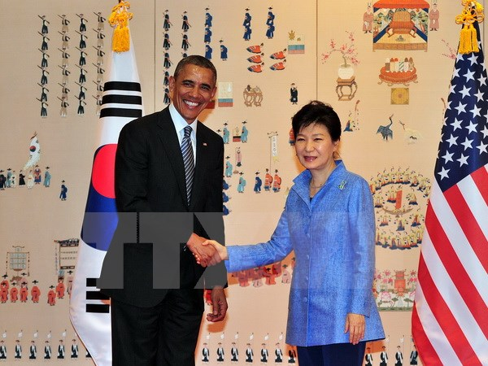
ĐẤT NƯỚC VÀ CON NGƯỜI
HÀN QUỐC
3. Chính trị
Trong số các nước và vùng lãnh thổ mà Hàn Quốc có quan hệ, quan hệ đồng minh chiến lược Hàn - Mỹ là quan hệ có vai trò hết sức quan trọng và thiết yếu trong chính sách đối ngoại của Hàn Quốc
CHUYÊN ĐỀ NGOẠI KHÓA: ĐẤT NƯỚC VÀ CON NGƯỜI HÀN QUỐC

Slide 14
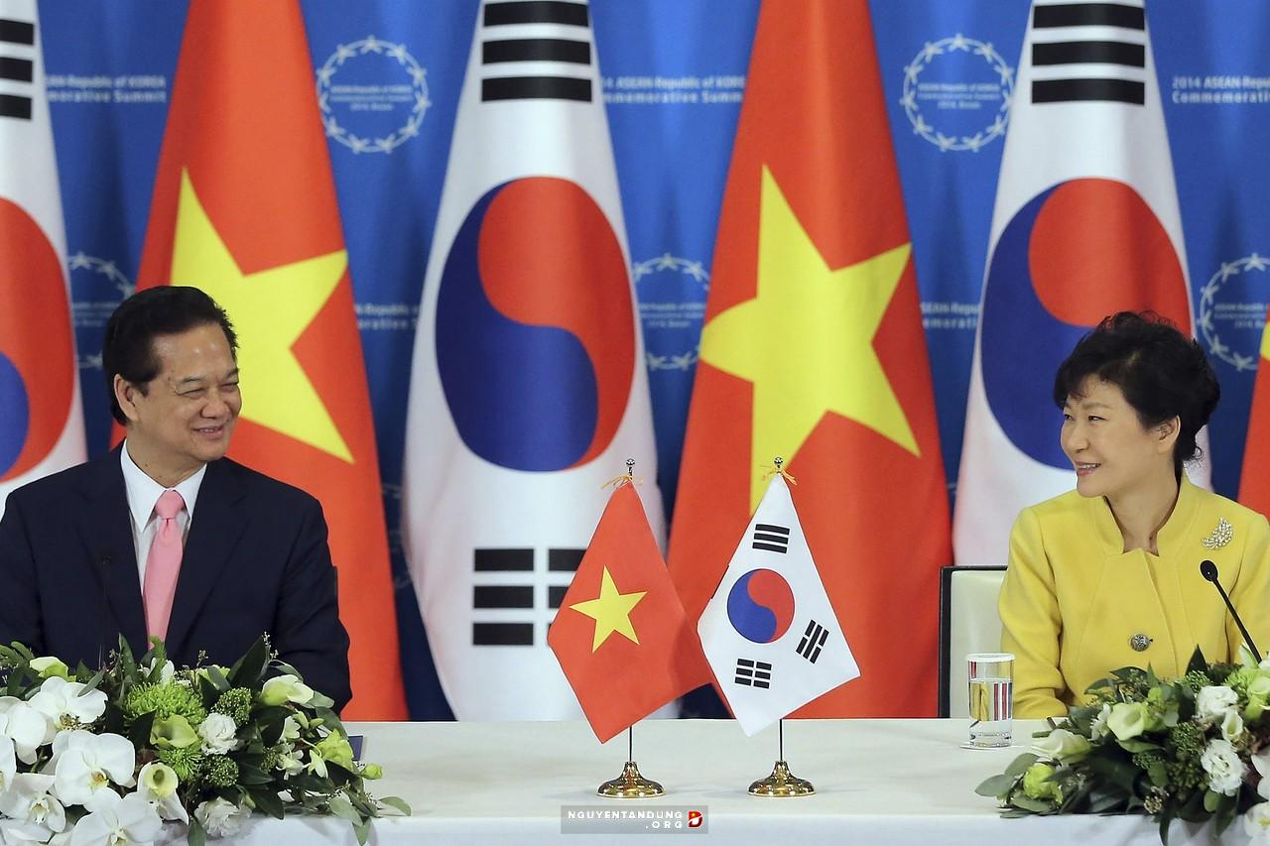
ĐẤT NƯỚC VÀ CON NGƯỜI
HÀN QUỐC
3. Chính trị
Tuy nhiên, trong những thập kỷ gần đây, Hàn Quốc rất chú trọng đẩy mạnh quan hệ với các nước Đông Nam Á, trong đó có Việt Nam.
CHUYÊN ĐỀ NGOẠI KHÓA: ĐẤT NƯỚC VÀ CON NGƯỜI HÀN QUỐC

Slide 15
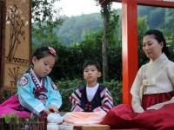
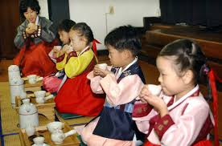
ĐẤT NƯỚC VÀ CON NGƯỜI
HÀN QUỐC
4. Xã hội
Trong tiến trình xây dựng và phát triển đất nước, xã hội Hàn Quốc cũng có những biến đổi đáng kể. Tỉ lệ người già ngày càng gia tăng, tỷ lệ sinh ngày càng giảm làm cho dân số Hàn Quốc ngày càng già hóa, đặt ra gánh nặng cho phúc lợi xã hội và vấn đề thiếu lao động (thiếu phụ nữ) ngày càng nghiêm trọng.
CHUYÊN ĐỀ NGOẠI KHÓA: ĐẤT NƯỚC VÀ CON NGƯỜI HÀN QUỐC

Slide 16
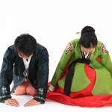
ĐẤT NƯỚC VÀ CON NGƯỜI
HÀN QUỐC
4. Xã hội
Việc kết hôn ngoài biên giới và nhập khẩu lao động nước ngoài để giải quyết các vấn đề trên lại đang tạo ra những vấn đề mới mà Chính phủ Hàn Quốc đang phải hết sức nỗ lực để tìm ra giải pháp khắc phục.
CHUYÊN ĐỀ NGOẠI KHÓA: ĐẤT NƯỚC VÀ CON NGƯỜI HÀN QUỐC

Slide 17
ĐẤT NƯỚC VÀ CON NGƯỜI
HÀN QUỐC
5. Kinh tế
Về kinh tế: mặc dù xuất phát điểm (sau Chiến tranh Nam - Bắc Hàn) là một nước rất nghèo lại bị chiến tranh tàn phá nặng nề, song bằng việc thực hiện Chiến lược CNH hướng về xuất khẩu, Hàn Quốc đã làm nên câu chuyện thần kỳ trên sông Hàn, đưa GDP bình quân đầu người từ dưới 100 USD những năm đầu thập kỷ 1960 lên hơn 20.000 USD hiện nay.
CHUYÊN ĐỀ NGOẠI KHÓA: ĐẤT NƯỚC VÀ CON NGƯỜI HÀN QUỐC

Slide 18
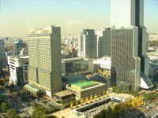



ĐẤT NƯỚC VÀ CON NGƯỜI
HÀN QUỐC
5. Kinh tế
Kinh tế Hàn Quốc đã trở thành nền kinh tế lớn thứ 10 trên thế giới. Nhiều công ty Hàn Quốc từ chỗ nhỏ bé, không có tên tuổi đã trở thành những công ty hàng đầu nổi tiếng thế giới hiện nay như Sam Sung, LG, Huyn Dae, Deawoo...
CHUYÊN ĐỀ NGOẠI KHÓA: ĐẤT NƯỚC VÀ CON NGƯỜI HÀN QUỐC

Slide 19
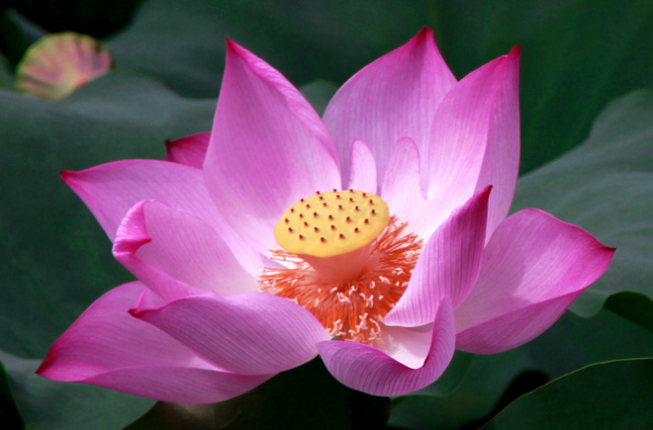
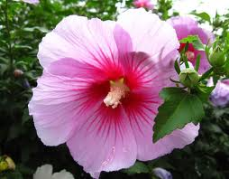
ĐẤT NƯỚC VÀ CON NGƯỜI
HÀN QUỐC
6. Quan hệ Việt Nam – Hàn Quốc
Về quan hệ VN - HQ: Mặc dù đã trải qua một quá khứ đau thương thời kỳ chiến tranh Việt Nam, song với phương châm “gác lại quá khứ, hướng tới tương lai”, quan hệ giữa hai nước đã có sự phát triển vượt bậc trong hơn 20 năm qua kể từ khi hai nước thiết lập quan hệ ngoại giao chính thức đến nay.
CHUYÊN ĐỀ NGOẠI KHÓA: ĐẤT NƯỚC VÀ CON NGƯỜI HÀN QUỐC

Slide 20
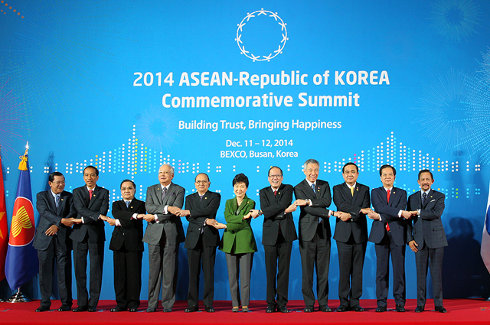
ĐẤT NƯỚC VÀ CON NGƯỜI
HÀN QUỐC
6. Quan hệ Việt Nam – Hàn Quốc
Hàn Quốc đã trở thành đối tác chiến lược của Việt Nam và Việt Nam cũng là một đối tác chiến lược quan trọng của Hàn Quốc ở Đông Nam Á.
CHUYÊN ĐỀ NGOẠI KHÓA: ĐẤT NƯỚC VÀ CON NGƯỜI HÀN QUỐC

Slide 21
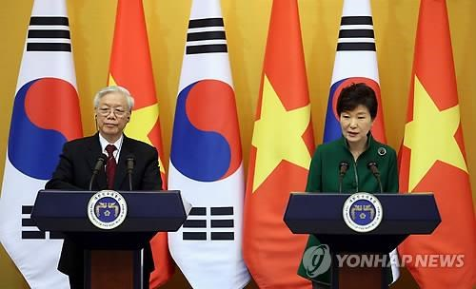
ĐẤT NƯỚC VÀ CON NGƯỜI
HÀN QUỐC
6. Quan hệ Việt Nam – Hàn Quốc
Hiện nay, Hàn Quốc là nhà tài trợ song phương lớn thứ hai, nhà đầu tư lớn nhất, và đối tác thương mại lớn thứ ba của Việt Nam. Quan hệ giữa hai nước trong các lĩnh vực khác như giao lưu văn hóa, du lịch, đào tạo và phát triển nguồn nhân lực cũng không ngừng phát triển.
CHUYÊN ĐỀ NGOẠI KHÓA: ĐẤT NƯỚC VÀ CON NGƯỜI HÀN QUỐC

Slide 22
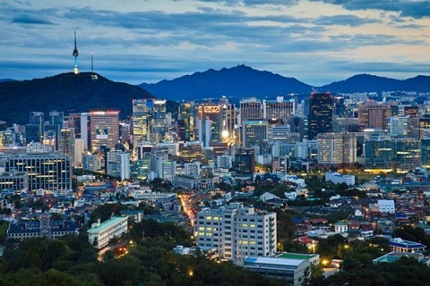
ĐẤT NƯỚC VÀ CON NGƯỜI
HÀN QUỐC
7. Đến xứ sở Kim chi, bạn đừng quên khám phá danh sách những biểu tượng văn hóa Hàn Quốc
7.1. Seoul
Từ khi được công nhận là thủ đô Hàn Quốc dưới thời đại Joseon, cuối thế kỷ 14, Seoul vẫn luôn là trung tâm văn hóa, chính trị, kinh tế của cả nước. Đây là nơi có mật độ dân số lớn nhất đất nước, thu hút đông đảo du khách tới tham quan bậc nhất.
CHUYÊN ĐỀ NGOẠI KHÓA: ĐẤT NƯỚC VÀ CON NGƯỜI HÀN QUỐC

Slide 23
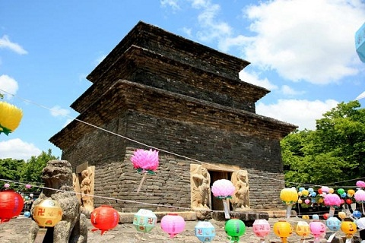
ĐẤT NƯỚC VÀ CON NGƯỜI
HÀN QUỐC
7.2. Gyeongju
Là thủ đô của triều đại Silla, thành phố giàu giá trị văn hóa này là biểu tượng văn hóa Hàn Quốc xa xưa. Điểm thú vị nhất trong lộ trình khám phá Gyeongju là hang động trong đền, mang tên Seokguram Grotto.
CHUYÊN ĐỀ NGOẠI KHÓA: ĐẤT NƯỚC VÀ CON NGƯỜI HÀN QUỐC

Slide 24
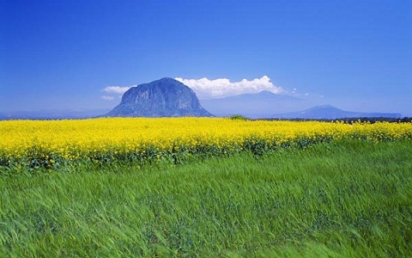
ĐẤT NƯỚC VÀ CON NGƯỜI
HÀN QUỐC
7.3. Đảo Jeju
Jeju là tên của một chuỗi gồm 63 hòn đảo, trong đó có tới 55 đảo không có người sinh sống. Nhắc đến cái tên Jeju, du khách thường nhớ ngay tới đảo lớn nhất, cũng là nơi thu hút đông đảo du khách nhất với hệ sinh thái đa dạng và công viên tình yêu có một không hai.
CHUYÊN ĐỀ NGOẠI KHÓA: ĐẤT NƯỚC VÀ CON NGƯỜI HÀN QUỐC

Slide 25
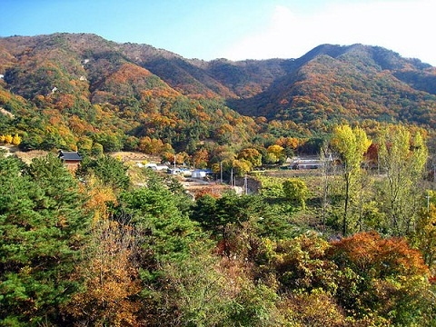
ĐẤT NƯỚC VÀ CON NGƯỜI
HÀN QUỐC
7.4. Núi Geumgang
Geumgang là tên một trong ba ngọn núi thiêng của Hàn Quốc, hai núi còn lại là Jiris và Halla. Trong tiếng Hàn, Geumgang có nghĩa là “núi kim cương”. Tại đây, du khách có thể chiêm ngưỡng những dòng chữ Hàn được khắc lên núi. Tập tục khắc tên mình lên ngọn núi này đã có từ thế kỷ 14, dưới thời Joseon.
CHUYÊN ĐỀ NGOẠI KHÓA: ĐẤT NƯỚC VÀ CON NGƯỜI HÀN QUỐC

Slide 26
ĐẤT NƯỚC VÀ CON NGƯỜI
HÀN QUỐC
7.5. Hannok
Hanok là cách người Hàn Quốc gọi những ngôi nhà theo kiểu truyền thống của họ. Những ngôi nhà này đã ra đời cách đây hơn 1.000 năm, để phân biệt chúng với loại nhà của người phương Tây. Hanok được xây dựng dựa trên những đạo lý của Khổng Tử với vật liệu truyền thống và là di sản văn hóa phi vật thể của đất nước.
CHUYÊN ĐỀ NGOẠI KHÓA: ĐẤT NƯỚC VÀ CON NGƯỜI HÀN QUỐC

Slide 27
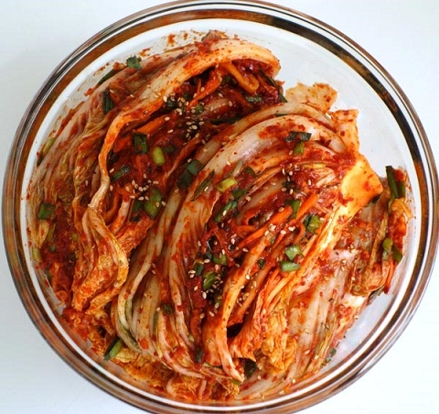
ĐẤT NƯỚC VÀ CON NGƯỜI
HÀN QUỐC
7.6. Kim chi
Nhắc đến Hàn Quốc, không ai có thể quên kim chi, món rau củ muối cay đặc trưng. Hầu như không có ngôi nhà Hàn nào lại không có kim chi và tới nay các đầu bếp xứ sở này đã nghĩ ra hàng trăm loại kim chi khác nhau.
CHUYÊN ĐỀ NGOẠI KHÓA: ĐẤT NƯỚC VÀ CON NGƯỜI HÀN QUỐC

Slide 28
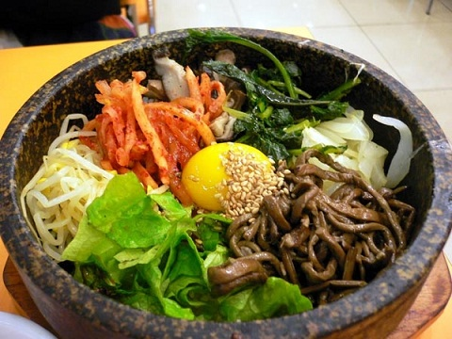
ĐẤT NƯỚC VÀ CON NGƯỜI
HÀN QUỐC
7.7. Bibimbap
Trong tiếng Hàn, “bibim” có nghĩa là sự pha trộn còn “bap” là cơm. Bibimbap chính là món cơm trộn đặc trưng của đất nước này. Từ một món ăn được làm cho những người nông dân ra đồng, bibimbap đã trở thành đặc sản trong mọi nhà hàng của Hàn trên khắp thế giới.
CHUYÊN ĐỀ NGOẠI KHÓA: ĐẤT NƯỚC VÀ CON NGƯỜI HÀN QUỐC

Slide 29
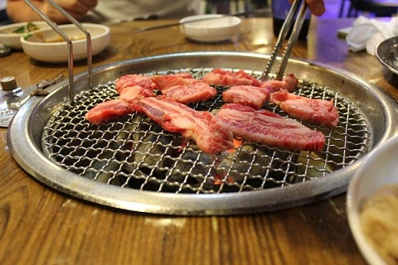
ĐẤT NƯỚC VÀ CON NGƯỜI
HÀN QUỐC
7.8. Bulgogi
Bulgogi làm từ những miếng thịt bò và lợn thái mỏng, tẩm ướp với xì dầu, tương, hành, tỏi, muối, tiêu và đường, nướng cháy trên lò, là một trong những niềm tự hào của ẩm thực Hàn Quốc .
CHUYÊN ĐỀ NGOẠI KHÓA: ĐẤT NƯỚC VÀ CON NGƯỜI HÀN QUỐC

Slide 30
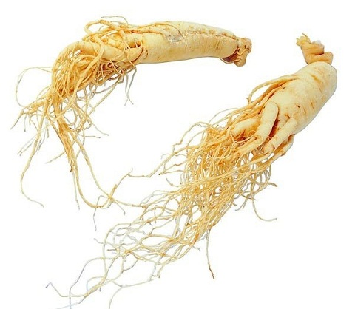
ĐẤT NƯỚC VÀ CON NGƯỜI
HÀN QUỐC
7.9. Nhân sâm
Nhân sâm Hàn Quốc mọc trên những dãy núi cao của đất nước và từ năm 50 của thế kỷ trước đã được nghiên cứu làm những vị thuốc bán ra khắp thế giới. Từ xa xưa, người Việt đã rất quen với sâm Cao Ly, chính là tên gọi khác của Hàn Quốc.
CHUYÊN ĐỀ NGOẠI KHÓA: ĐẤT NƯỚC VÀ CON NGƯỜI HÀN QUỐC

Slide 31
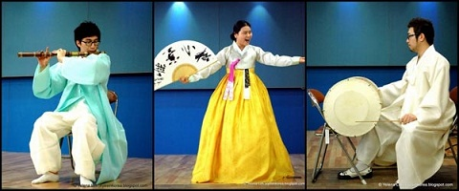
ĐẤT NƯỚC VÀ CON NGƯỜI
HÀN QUỐC
7.10. Pansori
Pansori là các bài hát truyền thống của Hàn Quốc xa xưa, được hát bởi các nghệ sĩ chuyên nghiệp, để truyền tải thông điệp qua các câu chuyện, hòa cùng tiếng trống gosu.
CHUYÊN ĐỀ NGOẠI KHÓA: ĐẤT NƯỚC VÀ CON NGƯỜI HÀN QUỐC

